Slide 1


Slide 2
Организационные моменты
4 лекции, 3 лабы
2 первых лабы отчитываются дистанционно на alekseev.yeskela@gmail.com или +79880116219 (telegram)
Темы лаборатоных
Вспомогательные скрипты на Python
Анализ данных на Python
Веб приложение на Python
Последние занятие – защита проекта (в простонародье семестровая), проект – расширенный вариант одной из лабораторных

Slide 3
Задание на первую лабораторную
Выполняется индивидуально
На выбор один из двух вариантов.
Дедлайн – Сдать до 2-го занятия, после снижение баллов (с баллами пока сложно, условно лабы оцениваются по 5-ти бальной шкале, потом домножим на что надо)

Slide 4
Задание лаб 1, Вариант 1
Работа с файловой системой. Написать скрипт, который на вход получает исходную директорию (ключ -s) в качестве параметра командной строки, ключ что делать, маску (ключ -m) и директорию результат (ключ -d). (см. пакет argparse https://docs.python.org/3.3/library/argparse.html)
Варианты ключей:
-r переименовать, то есть результат должен быть в исходной директории, директория результат игнорируется
-с скопировать, то есть сохранить в директорию результат переименованные файлы (исходная директория не должна измениться!)
Маска -m поддерживает следующее:
{name} – исходное имя файла без расширения
{ext} - исходное расширение файла
{c} – счетчик, на это место подставляются порядковые номера (см. пример)

Slide 5
Задание лаб 1, Вариант 1
Директория dir с файлами a.png, b.jpg, c.txt
1. Вызов python lab1.py -s dir -r –m {name}_test_{c}.{ext} –d dst
Так как ключ -r, то переименовываем «на месте», директорию dst создавать не надо, после выполнения в dir должны быть файлы: a_test_0.png, b_test_1.jpg, c_test_2.txt
Обратите внимание, что все «неслужебные» последовательности маски будут у всех файлов (подчеркивания и test)
2. Вызов python lab1.py -s dir -c –m {name}_test_{c}.{ext} –d dst
Аналогично первому, но dir не меняем, все файлы должны быть в dst, если dst нет - создать
3. Вызов python lab1.py -s dir -c –m {c}.{ext} –d dst
В dst будут файлы: 0.png, 1.jpg, 2.txt
Обратите внимание, что не все параметры маски обязательны

Slide 6
Задание лаб 1, Вариант 2
Реализовать скрипт для скачивание всех изображений с веб-страницы
Скрипт принимает 3 параметра:
-u – исходная url страницы
-d – директория, куда должны быть сохранены изображения
-l – файл с логом, в него должны быть записаны url изображений, которые не получилось скачать
Необходимо распарсить URL с помощью bs4 (https://www.crummy.com/software/BeautifulSoup/bs4/doc/), достать все ссылки на изображения (изображение – все файлы с расширением .png, .jpeg, .jpg в независимости от регистра).
Имя сохраненного файла должны быть такое же, как на сайте, например https://www.crummy.com/software/BeautifulSoup/bs4/doc/_images/6.1.jpg должно сохранить 6.1.jpg в директорию, указанную в –d
Если файл уже существует, нужно не перезаписать, а реализовать механизм генерации нового имени (любой)

Slide 7
Что использовать
ПО:
Python 3.6+ https://www.python.org/
PyCharm(IDE) https://www.jetbrains.com/pycharm/
repl.it – online интерпретатор Python
Книги:
Марк Лутц. Изучаем Python. 4-е издание
Swaroop Chitlur. A Byte of Python

Slide 8
Важное дополнение
Основная цель курса – изучение языка программирования Python, не умение делать прикладные программы лишь бы работало, а именно правильно кодить, поэтому следим за чистотой кода и неумолимо выполняем PEP8
https://www.python.org/dev/peps/pep-0008/
https://pythonworld.ru/osnovy/pep-8-rukovodstvo-po-napisaniyu-koda-na-python.html (перевод)

Slide 9
Факты о Python
Высокоуровневый язык программирования
Интерпретируемый
Динамическая типизация
Автоматическое управление памятью
Работает практически везде
Используется практически везде
Назван в честь шоу «Летающий цирк Монти Пайтона»
Решающее слово в развитии за «Великодушным пожизненным диктатором» Гвидо ван Россумом (сейчас отошел от единоличного руководства)

Slide 10
Киллер-фичи Python
Отсутствие скобочек
Отсутствие точек с запятой в конце строки
Длинная арифметика из коробки
Хорошо читаемый синтаксис
Отличное сообщество
Широкий круг решаемых задач
PEP 8 (никаких споров о форматировании кода)
Хорошо реализованы различные парадигмы программирования (ООП, функциональное и т.д.)
Возможность оптимизаций bottleneck’ов с помощью с++

Slide 11
The Zen of Python. import this.
Красивое лучше, чем уродливое.
Явное лучше, чем неявное.
Простое лучше, чем сложное.
Сложное лучше, чем запутанное.
Плоское лучше, чем вложенное.
Разреженное лучше, чем плотное.
Читаемость имеет значение.
Особые случаи не настолько особые, чтобы нарушать правила.
При этом практичность важнее безупречности.
Ошибки никогда не должны замалчиваться.
Если не замалчиваются явно.
Встретив двусмысленность, отбрось искушение угадать.
Должен существовать один — и, желательно, только один — очевидный способ сделать это.
Хотя он поначалу может быть и не очевиден, если вы не голландец.
Сейчас лучше, чем никогда.
Хотя никогда зачастую лучше, чем прямо сейчас.
Если реализацию сложно объяснить — идея плоха.
Если реализацию легко объяснить — идея, возможно, хороша.
Пространства имён — отличная штука! Будем делать их побольше!

Slide 12
Отступы и комментарии
Вместо скобочек блоков в Python используются отступы (обычно 4 пробела), пример:
for i in range(10):
print(i)
Важно, чтобы отступы были одинаковыми в пределах одного файла (используйте 4 пробела)
Комментарии в Python: ключевой символ #

Slide 13
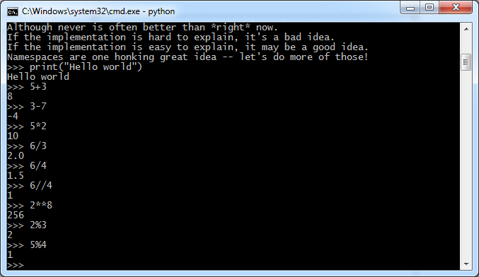
Математика

Slide 14
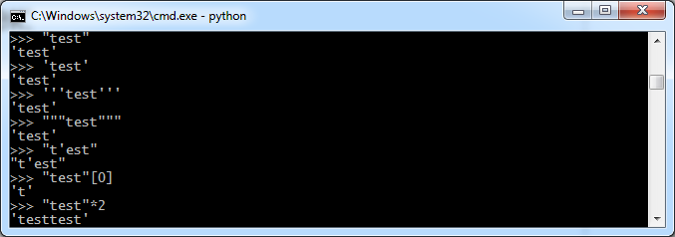
Строки
4 «типа» кавычек:
1) 'test'
2) "test"
3) '''test''' (многострочные)
4) """test""" (многострочные)

Slide 15
Цикл for
For. Ключевое слово for, затем переменная цикла, затем ключевое слово in, затем список (или итератор) по которому будет идти переменная цикла и двоеточие:
lst = [1, 2, 3]
for el in lst:
print(el) # выведет 1 2 3
Функция Range(n, m, k) часто используется в циклах for, возвращает итератор на последовательность от n до m с шагом k. Если указан один параметр – от нуля до параметра с шагом 1, если два – от первого до второго параметра с шагом 1.

Slide 16
Условия
Ключевые слова if, else и elif (else if).
Логические операторы ==, !=, >, <, >=, <=, and, or, not, in, not in
Пример:
a = 5
b = 0
if a == 5 and a > 0 or b != 2:
print('aloha')
# выведет aloha

Slide 17
Цикл while
While. Ключевое слово while, затем условие и двоеточие:
a = 5
while a > 0:
print(a)
a -= 1
# выведет 5 4 3 2 1

Slide 18
Функции
Ключевое слов def, затем имя функции, затем список параметров в скобках и двоеточие:
def add(a, b):
return a + b
add(2,3) # 5

Slide 19
Модули в Python
Под модулем в Python понимается файл с расширением .py.
Импорт модулей:
import math
math.factorial(5)
import math as m
m.factorial(5)
from math import factorial
factorial(5)

Slide 20
Пакеты в Python
Пакет в Python – это каталог, включающий в себя другие каталоги и модули, но при этом дополнительно содержащий файл __init__.py. Пакеты используются для формирования пространства имен, что позволяет работать с модулями через указание уровня вложенности (через точку).
Для импортирования пакетов используется тот же синтаксис, что и для работы с модулями.

Slide 21
Установка пакетов
Установка пакета с именем <имя>:
pip3 install <имя>
также возможно просто pip install <имя>
Другие полезные функции pip:
pip list - список установленных пакетов.
pip help - помощь по доступным командам.
pip uninstall <имя> - удаление пакета(ов).

Slide 22
Работа с файлами
Чтение файла построчно:
with open(“testfile.txt”) as f:
for line in f:
print(line)
Запись:
with open(“hello.txt”, “w”) as f:
f.write(“Hello World”)
Работа с файловой системой в модуле os и os.path
os.listdir(dir_name) – список файлов в директории
os.path.join(dir_name, file_name) соединит имя директории и имя файла в один путь

Slide 23
Работа с файлами
Копирование/удаление/переименование это про модуль shutil, например, копирование:
import shutil
shutil.copyfile(r'/home/py/mouse.txt', r'/go/here/no.txt')
Документация: https://docs.python.org/3/library/shutil.html
Документация на русском: https://pythonworld.ru/moduli/modul-shutil.html

Slide 24
Вопросы по лабам
Алексеев Алексей
alekseev.yeskela@gmail.com
+79880116219 (telegram)

